Slide 1


饮料瓶定位视觉方案（3D）
►
VISION PLAN

Slide 2
目录：
一．项目描述 二．项目验证
三．配置清单 四．逻辑流程
五. 评估结果&注意事项 六．售后服务说明

Slide 3

一．
项目描述
●产品名称：饮料瓶
●产品材质：塑料
●产品颜色：透明
●产品表面状态：无镜面
●来料方式：传送带
●产品尺寸(mm × mm × mm)：40*40*200
●检测时产品运动速度(m/s)：0
●搜索范围(mm × mm × mm)：500.0 * 500.0 * 500.0
●工作节拍(pcs/min)：不限制
●工作距离(mm)：1150
方案布局图

Slide 4

二．
项目验证
参数名称 | 参数值
3D结构光相机型号 | DPS1000B
3D结构光相机类型 | 3D结构光相机
中场视野 | 890×555
相机精度 | 0.1mm@1m
采集时间 | 1
Z(工作距离) = 1150mm, X视野大小 = 555mm, Y视野大小 = 890mm, Z向视野大小 = 700mm
视野图

Slide 5

二．
项目验证
检测流程示意
检测流程

Slide 6

三．
配置清单
系统构成

Slide 7
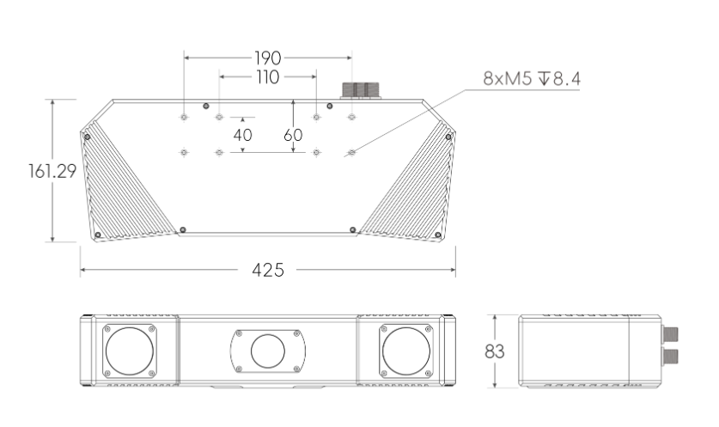
三．
配置清单
尺寸图
相机尺寸图

Slide 8
三．
配置清单
序号 | 名称 | 型号 | 单位 | 数量 | 厂家
1 | 3D结构光相机 | DPS1000B | 台 | 1 | dahua
2 | 工控机 | - | 台 | 1 | -
3 | 显示器 | - | 台 | 1 | -
4 | 软件 | Mech-Vision-VIZ | 套 | 1 | MechMind

Slide 9
四．
逻辑流程
逻辑流程
├── 图像采集
│ ├── 从相机获取图像
│ │ └── 配置相机参数组以适应透明塑料材质，启用深度图与彩色图同步采集
│ └── 设置触发模式为静态采集（因检测时产品静止）
├── 预处理
│ ├── 点云降采样
│ │ └── 设置体素尺寸为0.1mm以平衡精度与计算效率
│ ├── 点过滤
│ │ └── 启用统计离群点移除，设定距离阈值为0.5mm
│ ├── 计算点云法向并滤波
│ │ └── 法向估计半径设为2mm，滤波强度设为中等
│ └── 提取3D ROI内点云
│ └── 按搜索范围500×500×500mm定义立方体ROI
├── 饮料瓶检测
│ ├── 3D工件识别
│ │ ├── 加载预制作的饮料瓶点云模板（基于40×40×200mm尺寸）
│ │ └── 启用平面匹配模式以适应透明物体特征
│ ├── 调整位姿V2
│ │ ├── 应用"沿指定方向移动位姿"调整Z轴方向补偿
│ │ └── 设置XYZ轴平移裕度为±5mm，旋转裕度为±3°
│ └── 计算平面点云的位姿和尺寸
│ └── 输出每个检测到的饮料瓶中心点坐标及尺寸偏差值
├── 结果处理
│ ├── 根据阈值对数值进行二分类
│ │ └── 设置尺寸容差范围（长宽±2mm，高度±3mm）
│ ├── 过滤
│ │ └── 保留置信度>95%的检测结果
│ └── 限制输出的个数
│ └── 最大输出数量设为10个/批次

Slide 10
四．
逻辑流程
├── 通信处理
│ ├── 输出
│ │ ├── 端口类型设置为"预定义（机器人路径）"
│ │ └── 启用"自动校正视觉系统漂移"功能（针对ETH场景）
│ └── 配置TCP/IP通信
│ ├── 选择标准接口模式
│ └── 设置机器人服务名为"RoboticArm_01"
└── 统计处理
└── 通过统计数据检查位姿重复精度
└── 记录连续100次检测的位姿偏差，确保满足0.3mm精度要求

Slide 11
五．
评估结果&注意事项
05 评估结果 & 注意事项
现场环境
相机安装
物料一致性
风险点：环境光干扰可能导致3D结构光相机采集异常
解决方案：加装遮光罩并启用相机自动曝光补偿功能
风险点：1150mm长距离安装易受振动影响导致定位偏差
解决方案：采用刚性支架+防震垫组合安装，预留5°俯角补偿空间
风险点：透明塑料材质易因批次差异产生表面纹理反差
解决方案：建立多组基准模板库，启用动态阈值匹配算法

Slide 12
六．售后服务说明
该设备上线后使用初期，我们会派专人进行全程跟踪： 处理解决可能发生的设备异常； 对现场人员进行培训指导。 设备交付后：售后服务一年。 若客户提出设备升级需求，我们会及时为您提供升级新方案。
联系我们： 邮箱：image@ytzrtx.com 电话：0535-2162897 地址：烟台致瑞图像技术有限公司

Slide 13
THANKS

